Slide 1
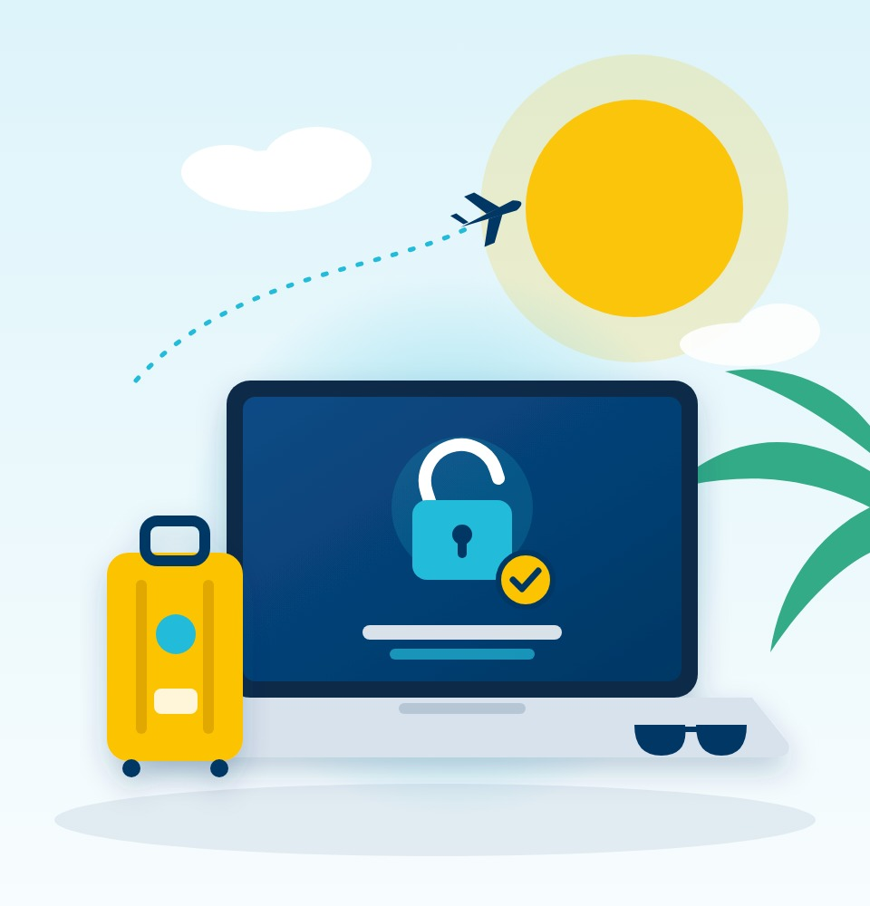

Innovación Tecnológica te informa:
¡Regresa y conéctate sin trámites!
Tus usuarios se desbloquean automáticamente cuando vuelves de vacaciones.
Tenemos una excelente noticia: ahora contamos con un proceso automático que desbloquea tus usuarios de Directorio Activo y AS400 en cuanto regresas de tus vacaciones.
Esto significa que ya no necesitas ingresar la solicitud de habilitación de usuario por regreso de vacaciones. Solo enciende tu equipo, inicia sesión y continúa con tus labores como siempre.
¡Feliz regreso!
DC-INTERNA

